Slide 2
Connaitre et identifier l’acné
Notes:
Aujourd'hui nous allons parler de l'acné, des differents types d'acné qu'il existe et comment les reconnaitre. Nous verrons ensuite l'offre Pureté Yon-Ka pour réviser nos alliés anti-imperfection

Slide 3
L'acné : qu’est ce que c’est ?
C’est un trouble du follicule pilo sébacé qui associe plusieurs anomalies
20%
Qu’est ce que le sébum ?
Film huileux sécrété naturellement par la peau qui maintien l’hydratation de l’épiderme, protège la peau du dessèchement, des agressions extérieures et entretien sa souplesse.
Quand il est produits en excès il est à l’origine de la peau grasse ou de boutons d’acné.
80%
L'acné du nourrisson concerne environ 20% des nouveau-nés
HYPERPRODUCTION DE SEBUM produite par la glande sébacée, active sous l’influence des hormones
OBSTRUCTION DU CANAL FOLLICULAIRE empêchant l’élimination normale du sébum
INFLAMMATION due à la prolifération d’agents microbiens
40%
L’acné touche près de 80% des adolescents
A savoir :
Propionobacterium acnes est un micro organisme présent dans les follicules. En présence de grandes quantités de sébum il se multiplie et contribue à l’inflammation du follicule.
L'acné touche près de 40% des femmes adultes
Notes:
Qu'est-ce que le sébum ?
Le sébum est le film huileux sécrété naturellement par la peau. Son rôle est de maintenir l'hydratation de l'épiderme : il entre dans la composition du film hydrolipidique de la peau. Il protège la peau du dessèchement et des agressions extérieures, tout en entretenant sa souplesse. Quand il est produit en excès, il est à l'origine de la peau grasse, ou boutons d'acné. En cas de manque, il est responsable de la peau sèche.
HYPERPRODUCTION DE SEBUM
Cette sécrétion excessive est le résultat de l’action des hormones sexuelles, que ce soit au moment de la puberté ou, chez la femme adulte, à certains moments du cycle menstruel ou de la grossesse.
OBSTRUCTION DU CANAL FOLLICULAIRE
Dans l’acné, les parois du canal qui relie chaque orifice des follicules pileux à la surface de la peau ont tendance à s’épaissir, réduisant ainsi son diamètre et bloquant partiellement la diffusion du sébum hors du follicule. Ce phénomène, associé à la production excessive de sébum, provoque une accumulation du sébum dans le follicule. Celui-ci augmente de volume et, parfois, se rompt sous la pression du sébum accumulé. La rétention séborrhéique est responsable de la formation de comédons (boutons noirs et boutons blancs).
INFLAMMATION
Lorsqu’un follicule est bouché et rempli de sébum, une inflammation peut apparaître, liée à la fois aux dommages occasionnés au follicule par le sébum en excès et à la prolifération d’un micro-organisme appelé Propionobacterium acnes. Ce micro-organisme est naturellement présent dans les follicules. En présence de grandes quantités de sébum (dont il se nourrit), Propionobacterium acnes se multiplie de manière excessive et contribue à l’inflammation du follicule et de la peau environnante. Il se forme alors des papules ou des nodules.
Le follicule peut être surinfecté par d’autres bactéries présentes sur la peau ce qui entraîne l’apparition d’une pustule ou d’un kyste contenant du pus
L'acné du nourrisson
Il s'agit d'une éruption de boutons semblable à l'acné de l'adolescent qui survient chez le nouveau-né. Elle est également due à des modifications hormonales : une chute des hormones maternelles dans l'organisme du bébé après la naissance. Cette acné ne nécessite pas de traitement particulier.

Slide 4
L'acné peut se présenter sous différents types
QUELS SONT LES PRINCIPAUX TYPES D’ACNE ?
ACNE VULGAIRE
ACNE NODULAIRE
ACNE KYSTIQUE
ACNE PAPULO-PUSTULEUSE
ACNE CONGLOBATA
ACNE FULMINANS
Notes:
L'acné est une affection cutanée courante qui peut se présenter sous différents types, souvent caractérisés par la gravité des éruptions cutanées et les symptômes associés. Voici les principaux types d'acné :
Acné vulgaire : C'est le type d'acné le plus courant. Il se caractérise par des boutons, des points noirs, des points blancs et des kystes. L'acné vulgaire peut varier en gravité, allant de légère à sévère.
Acné nodulaire : L'acné nodulaire se caractérise par des lésions profondes et douloureuses sous la peau appelées nodules. Ces nodules peuvent être volumineux et enflammés, et ils ont tendance à persister pendant des semaines, voire des mois.
Acné kystique : L'acné kystique est similaire à l'acné nodulaire, mais elle implique des kystes encore plus profonds et plus enflammés. Ces kystes peuvent être remplis de pus et peuvent laisser des cicatrices importantes.
Acné papulo-pustuleuse : Cette forme d'acné se manifeste par des papules (petits boutons rouges enflammés) et des pustules (boutons remplis de pus) sur la peau. Elle peut être modérée à sévère et nécessite souvent un traitement médical.
Acné conglobata : L'acné conglobata est une forme grave d'acné qui se caractérise par de larges kystes, des nodules enflammés et des lésions suppuratives. Elle peut provoquer des cicatrices graves et nécessite généralement un traitement médical intensif.
Acné fulminans : Il s'agit d'une forme rare et grave d'acné qui se manifeste soudainement par des nodules enflammés, des ulcères, des abcès et des symptômes systémiques tels que la fièvre et les douleurs articulaires. Elle nécessite un traitement médical urgent.
Chaque type d'acné peut nécessiter une approche de traitement spécifique, allant des soins topiques en vente libre aux médicaments sur ordonnance, en passant par les traitements dermatologiques avancés tels que les peelings chimiques, la thérapie au laser ou les injections de corticostéroïdes. Il est important de consulter un dermatologue pour obtenir un diagnostic précis et un plan de traitement adapté à votre type d'acné et à sa gravité.

Slide 5
Les différents types de boutons
Points noirs
Petits pores obstrués
Points blancs
Similaires aux points noirs, mais blancs
Papules
Petits boutons rouges qui peuvent être assez douloureux
Pustules
Papules inflammées.
Présentent souvent une pointe blanche
Nodules
Bosses dures qui se forment sous la surface de la peau et peuvent être douloureuses
Kystes
Ressemblent à des furoncles sous-cutanés. Se forment en profondeur et peuvent être très douloureux
Notes:
1. Points noirs - il s'agit de petits pores obstrués. Ils peuvent être de couleur noire ou jaune. Ils peuvent s'enflammer si on les perce, il est donc conseillé de les laisser tranquilles et d'opter plutôt pour un bon nettoyant. 2. Les points blancs - ils sont similaires aux points noirs, mais sont souvent blancs (d'où leur nom). 3. Les papules - ce sont de petits boutons rouges qui peuvent être assez douloureux. 4. Les pustules - les papules deviennent souvent des pustules. Leur contenu peut s'enflammer, et les pustules présentent souvent une pointe blanche. Ne soyez pas tenté de les percer ! Optez plutôt pour une crème traitante. 5. Les nodules - ce sont de grosses bosses dures qui se forment sous la surface de la peau et peuvent être douloureuses. 6. Les kystes - ils peuvent être extrêmement douloureux. Ils ressemblent à des furoncles sous-cutanés et, comme ils se forment en profondeur, présentent un plus grand risque de mauvaise cicatrisation.

Slide 6
Facteurs hormonaux
Hérédité
Hygiène
Alimentation
FACTEURS DE RISQUES
Exposition au soleil
Certains médicaments
Notes:
Quels facteurs de risques ?
Les facteurs de risque sont connus : certains s'ils sont pris en compte peuvent éviter une aggravation .
L'hérédité : Antécédents familiaux d'acné. Si vos parents ont eu de l'acné, vous êtes plus susceptible d'en avoir.
Les facteurs hormonaux:
Les fluctuations hormonales pendant l'adolescence.
Les menstruations, la grossesse et l'utilisation de contraceptifs hormonaux chez les femmes.
Les troubles endocriniens comme le syndrome des ovaires polykystiques (SOPK).
L'exposition au soleil n'est pas conseillé et ce même si elle peut donner l'impression transitoire de réduire les lésions compte tenu de son effet anti inflammatoire. En effet les rayons ultraviolets(UV) accentuent le bouchon corné ce qui explique l'aggravation de l'acné après exposition au soleil.
Certains médicaments : tels que les corticostéroïdes, les androgènes et le lithium
Alimentation : Une alimentation riche en glucides raffinés et produits laitiers pourrait être liée à l'acné chez certaines personnes.
L’hygiène : Une hygiène inadéquate ou excessive de la peau
En tenant compte de ces facteurs, il est possible de prendre des mesures préventives et de gestion pour minimiser les risques d'apparition ou d'aggravation de l'acné.

Slide 7
La réponse
YON-KA

Slide 8
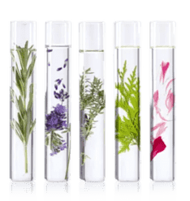
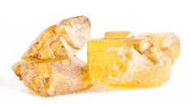
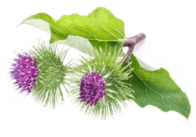
Pureté
Des soins pour une peau zéro défaut !
PURIFIER
REGULER
ASSAINIR
CICATRISER
PURIFIER
APAISER
EMULSION PURE
JUVENIL
SOS SPOT ROLL-ON
CREME 15
Notes:
Comme vous le savez, la gamme pureté se compose désormais de 4 produits distincts :
Emulsion pure pour purifier et reguler
Juvénil et sos spot roll on pour assainir et cicatriser
Crème 15 pour purifier et apaiser/adoucir
Voyons un petit plus en détails les actions et bénéfices de chacun :

Slide 9
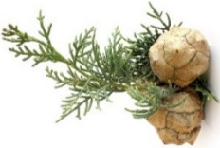
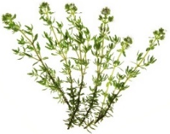
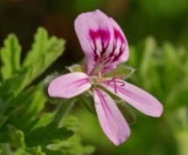
EMULSION PURE
Emulsion traitante aromatique aux 5 huiles essentielles
Purifie et assainit la peau et favorise la régénération
Zone de traitement : étendue
THYM
ROMARIN
GERANIUM
CYPRES
LAVANDE
PURIFIANT
REGENERANT
ANTI-AGE
DETOXIFIANT
APAISANTE
V.50 ml
Notes:
EMULSION PURE
Emulsion traitante aromatique aux 5 huiles essentielles, représentation même de la quintessence.
PURIFIANTE ASSAINISSANTE & REVITALISANTE
Quintessence: purifie, revitalise
4,3% DE QUINTESSENCE + EAU
EMULSION PURE
Descriptif
Cette lotion traitante sans alcool, aux 5 huiles essentielles de la Quintessence Yon-Ka est le soin anti-imperfections par excellence, Elle assainit, apaise et favorise la régénération de la peau, limitant ainsi les séquelles laissées par l'acné. De texture fluide, l'Emulsion Pure est vite absorbée et ne laisse aucun film gras. Une efficacité sans pareille contre les impuretés juvéniles ou celles de l'âge adulte pour retrouver rapidement une peau plus nette et plus saine !
Promesse
Lotion SOS purifiante aux 5 huiles essentielles
Pour qui ?
Peaux grasses sensibilisées
Tous âges
« J’ai des imperfections ponctuelles et je recherche un produit pour les traiter »
« J’ai des brillances au niveau du front »
Ingrédients
- Quintessence = rééquilibrant
Utilisation à domicile
Matin et/ou soir, nettoyer/ démaquiller soigneusement le visage et brumiser la Lotion Yon-Ka adaptée. Imbiber une compresse (gaze ou coton) d'Emulsion pure. Appliquez la compresse sur la zone à traiter. Laissez agir 10 à 15 min. Terminer par l'application de la crème de soin adapté.
Tips
Pour un soin purifiant expert, l'Emulsion Pure pourra être associée aux produits suivants : Gommage Yon-Ka, Masque 103, Crème 15, Crème PG.
L'Emulsion Pure est également recommandée en compresse dans les cas suivants : après épilation, pour apaiser et assainir, lors d'un coup de soleil, pour apaiser et régénérer et lors de piqûres de moustique, pour apaiser.
Les + produits
Contient 98% d’ingrédients d’origine naturelle
Purifie et assainit la peau et favorise la régénération
Atténue les impuretés légères
Soin aromatique ultra pénétrant et sans alcool

Slide 10
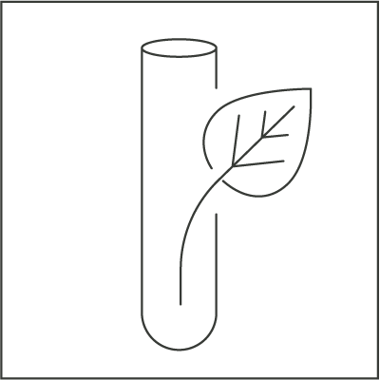
EMULSION PURE
Pour quoi ?
Imperfections légères & débutantes
Régulation du sébum
Pores dilatés
Coup de soleil / brûlure
Piqûres d’insectes
Cicatrices anciennes
98%
d’ingrédients
d’origine naturelle
Comment ?
En compresse sur les zones concernées.
Laisser agir 10 à 15 min
Mélanger à la crème traitante
En lotion traitante
Sans alcool
Sans conservateur
Sans paraben
Notes:
Lotion SOS beauté qui va venir traiter les imperfection légères & débutante, régulariser les sécrétions sébacées, resserrer les pores, Apaiser et régénérer la peau en cas de coup de soleil et/ou brûlures, Calmer les démangeaisons de piqûres d’insectes, Régénérer les cicatrices anciennes.
Matin et/ou soir
Sur un application locale en compresse 10/15 min
Associée à un crème de jour pour réguler la sur production de sebum (booster peau grasse) env 1 pompe / 5 gouttes
98% d’ingrédient d’origine naturelle
Trésor YK; lotion traitante sans alcool, sans conservateur ni paraben
EXISTE EN CABINE (émulsion concentrée)

Slide 11
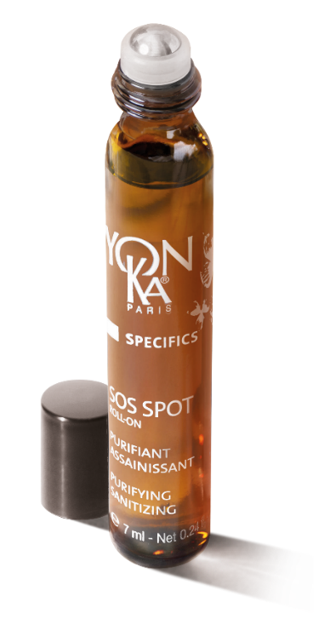
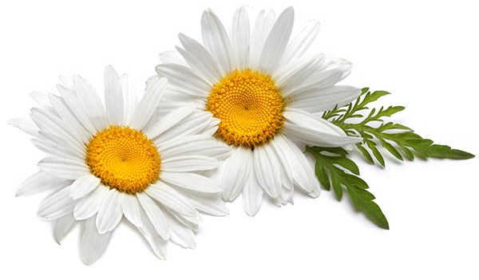
SOS SPOT ROLL-ON & JUVENIL
Une formule unique,
Un combo anti-imperfections
95%
d’ingrédients
d’origine naturelle
Solution assainissante et apaisante
Zones de traitement : localisée (SOS SPOT ROLL-ON) et étendue (JUVENIL).
V.7 ml
V.15 ml
ICHTYOL
BISABOLOL
CALENDULA
ACIDE LACTIQUE
QUINTESSENCE
LIMETTE
PURIFIANT
APAISANT
ASSAINISSANT
PURIFIANT
APAISANT
MAINTIEN LE pH DE LA PEAU
Notes:
SOS SPOT ROLL-ON & JUVENIL
Une formule unique pour un parfait combo anti-imperfection
SOLUTION ASSAINISSANTE APAISANTE
95% d’ingrédients d’origine naturelle
L’ichtyol: propriétés purifiantes. Cet actif est riche en soufre et se trouve naturellement dans certains sols d’origine minérale. Le soufre est connu pour être un séborégulateur, un anti-bactérien et un antifongique très efficace.
Grâce au calendula et au bisabolol les peaux vont être apaisées.
Le Bisabolol: propriétés réparatrices, anti-inflammatoire et son fort pouvoir cicatrisant. Le bisabolol choisie par les Laboratoires Yon-ka provient de la distillation fractionnée de l’huile essentielle de l'écorce de Candeia (Vanillosmopsis Erythropappa) où il est fortement concentré sous sa forme la plus active.
Le calendula quant à lui est utilisé depuis des siecles pour ses vertus apaisantes.
Acide lactique (postbiotique): rétablir l’équilibre de l’éco-système de la peau. Les postbiotiques sont des molécules fabriquées par les bonnes bactéries constitutives du microbiome cutanée. Elles permettent de maintenir un environnement propice au bon développement de ces bactéries et ainsi de participer à l’équilibre optimal de l’éco-système de la peau. Naturellement présent dans notre organisme, l’acide lactique est un postbiotique qui en maintenant le pH de la peau participe activement au maintien de cet environnement. L’acide lactique sélectionné par Yon-Ka est 100% d’origine naturelle, obtenu par fermentation de la canne à sucre, et est certifié ecocert.
Finalement, la limette et la quintessence Yon-Ka, que vous connaissez tous, viennent renforcer le pouvoirs purifiants et assainissants de la formule.
JUVENIL
Descriptif
Juvenil est l’allié incontesté des peaux difficiles, celles des imperfections qui durent, juvéniles ou autres, celles des poils incarnés qui se transforment en boutons... Très assainissant grâce à l'ichtyol, aux huiles essentielles et à l'acide lactique, il doit également son action apaisante à l'extrait de calendula. Fluide et sans alcool, il s'applique localement, pénètre instantanément et permet à la peau de retrouver rapidement un aspect plus net et plus sain.
Promesse
Solution assainissante et apaisante
Pour qui ?
Peaux grasses sensibilisées
Tous âges
« J’ai beaucoup d’acné »
« J’ai une crème sébo-régulatrice et je recherche un produit à appliquer localement sur mes boutons »
Ingrédients
Ichtyol = assainissant
Acide lactique : assainissant
Calendula bio = apaisant
Utilisation à domicile
Matin et/ou soir, nettoyer/ démaquiller soigneusement le visage et brumiser la Lotion Yon-Ka PNG, appliquer Juvénil localement sur les imperfections. Appliquer ensuite la crème de soin adaptée sur l'ensemble du visage et du cou, généralement la Crème PG. Pour renforcer l'action assainissante et purifiante, après le nettoyage/démaquillage et la brumisation de Lotion Yon-Ka, 1 à 3 fois par semaine, appliquez le Masque 103, seul ou mélangé avec 1 à 2 pompes de Juvénil. Laissez agir 15 min et réhumidifier le masque en cours de pose avec la Lotion Yon-Ka.
Utilisation en salle de soin
Massage
Masque
Associé à la crème de fin de soin
Les + produits
Contient 95% d’ingrédients d’origine naturelle
Assainit, purifie et favorise la régénération de la peau
La peau est apaisée et plus saine
Soin SOS impuretés

Slide 12
SOS SPOT ROLL-ON & JUVENIL
Pour quoi ?
Imperfections sévères et durables
Poils incarnés
V.15 ml
Comment ?
Nomade & à domicile
Matin et soir
Dans la journée dès que nécessaire
A domicile
Pur en compresse pendant 5/10 min et/ou mélangé à la crème traitante ou au masque
Une utilisation complémentaire
V.7 ml
Notes:
Antiseptique, Purifie, calme, favorise la cicatrisation des imperfections sévères et durable
Idéal pour lutter contre les poils incarné.
2 utilisations complémentaire
SOS SPOT ROLL-ON :
Utilisation nomade & ultra pratique à tout moment dans la journée. Application ultra précise
JUVENIL :
Matin et/ou soir
Pur en compresse pendant 5/10 min et/ou mélangé à la crème traitante ou au masque
EXISTE EN CABINE (ampoule)
Idéal pour les hommes pour prévenir et apaiser les réactions liées au rasage

Slide 13
SOS SPOT ROLL-ON
AVANT
APRES
Auto-évaluation d’une consommatrice durant 3 jours – Application matin et soir

Slide 14
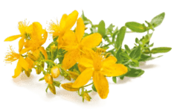
CREME 15
Crème assainissante, apaisante et adoucissante
Riche en extrait de plantes apaisantes
Zones de traitement : étendue et localisée
BARDANE
CAMOMILLE
MILLEPERTUIS
ARNICA
QUINTESSENCE
ASSAINISSANT
EQUILIBRANT
APAISANTE
ADOUCISSANTE
REGENERANT
ADOUCISSANT
APAISANTE
ASSAINISSANT
V.50 ml
Notes:
CREME 15
ASSAINISSANTE APAISANTE & ADOUCISSANTE
Riche en extrait de plantes apaisante comme :
Bardane: assainissant / équilibrant
Camomille, arnica: adoucissant / apaisant
Millepertuis: régénérant / adoucissant
Mais aussi de la mauve, hamamélis, mélisse… (apaisantes)
Quintessence: assainissant et rééquilibrant
CREME 15
Descriptif
Cette crème de soin aux 18 extraits de plantes assainissantes dont la bardane est une véritable réponse aux imperfections qui surgissent tant à l’adolescence qu’à l’âge adulte.Sa texture non grasse ultra-légère convient à tous les types de peaux. La crème 15 s’applique localement, pénètre rapidement et purifie votre peau en douceur. La peau devient rapidement plus nette et plus saine.
Promesse
Crème de soin localisée assainissante et apaisante
Pour qui ?
Peaux grasses sensibilisées
Tous âges
« J’ai des imperfections localisées »
Ingrédients
Bardane bio = assainissant, équilibrant
Complexe de plantes (camomille, millepertuis) = adoucissant
Utilisation à domicile
Matin et soir nettoyer/démaquiller soigneusement le visage avec le Gel Nettoyant et brumiser la Lotion Yon-Ka adaptée. Appliquer ensuite la Crème 15 localement sur les impuretés.
Afin d'optimiser l'effet purifiant et apaisant, 2 soirs par semaine, appliquer localement la Crème 15 en couche épaisse pendant 20 minutes, puis faire pénétrer par effleurages.
Le matin, terminer par l’application de la crème de soin adaptée : Crème PG, dans le cas d’une peau grasse, Crème 93, dans le cas d’une peau mixte
Utilisation en salle de soin
Massage
Masque
Tips
Pour un soin purifiant expert, les produits suivants pourront compléter la routine : Gommage Yon-Ka, Masque 103, Juvénil ou Emulsion Pure.
Les + produits
Contient 98% d'ingrédients d'origine naturelle
Purifie, assainit et adoucit la peau
La peau est équilibrée et apaisée
Evite les petits boutons après épilation et extraction des points noirs
79 % : Diminue l’aspect des imperfections (Auto-évaluation - Etude clinique sur 19 femmes âgées de 19 à 40 ans, peaux mixtes à grasses, toutes sujettes aux imperfections. Application : 2 fois par jour localement sur les imperfections pendant 4 semaines.)

Slide 15
98%
d’ingrédients
d’origine naturelle
CREME 15
Pour quoi ?
Imperfections sévères & durables, étendues & localisées
Irritations, rougeurs, inflammations
Boutons après épilation
Comment ?
En couche fine sur les imperfections
En couche épaisse après épilation ou extraction des comédons
Notes:
Traite & Purifie les imperfections sévères et durable, calme les irritations et inflammations, Evite les petits boutons après épilation.
Matin et/ou soir
Application locale
Appliquer crème de jour par dessus
EXISTE EN CABINE
Crème 15 + Juvenil = killer de boutons
98% d’ingrédient d’origine naturelle

Slide 16
CREME 15
AVANT
APRES
Auto-évaluation d’une consommatrice durant 1 mois – Application matin et soir

Slide 17
Gamme pureté
 | EMULSION PURE | SOS SPOT ROLL-ON | JUVÉNIL | CRÈME 15
Pour qui ? | Tout âge, Femmes, Hommes
Indication | Petites imperfections, régulation de la production de sébum | Imperfections sévères et durable |  | Tous types d’imperfection avec inflammation, rougeur, sensibilité
Zone de traitement | Etendue | Localisée | Etendue | Etendue & localisée
Utilisation | En compresse sur les zones concernées. Laisser agir 10/15 min et/ou mélangé à la crème traitante | Matin et soir et dans la journée, dès que nécessaire | Pur en compresse pendant 5/10 min et/ou mélangé à la crème traitante ou au masque | Matin et soir sous la crème habituelle, en couche fine sur les imperfections. En couche épaisse après épilation ou extraction des comédons
Le plus produit | En compresse après extraction, piqûres d’insectes, brûlures, cicatrices | Poils incarnés, irritations liées au rasage |  | Après épilation pour apaiser

Slide 18
Astuces
Eviter de toucher son visage
car cela peut transférer des bactéries et des impuretés sur la peau, ce qui peut aggraver l'acné
Nettoyer régulièrement les objets en contact
les draps, les taies d'oreiller, les serviettes, les éponges de maquillage… pour éviter l'accumulation de bactéries
Techniques de relaxation
le stress peut déclencher des poussées d'acné
Phytothérapie
Avoine
Aloès
Ortie dioïque
Bardane
Compléments alimentaires
Zinc
Levure de bière
Vitamine B5
Probiotiques
Notes:
Éviter de toucher son visage : Évitez de toucher votre visage avec les mains sales, car cela peut transférer des bactéries et des impuretés sur la peau, ce qui peut aggraver l'acné.
Nettoyer régulièrement les objets en contact avec la peau : Lavez régulièrement les draps, les taies d'oreiller, les serviettes et les éponges de maquillage pour éviter l'accumulation de bactéries et d'huiles qui peuvent contribuer à l'acné.
Éviter les facteurs de stress : Le stress peut déclencher des poussées d'acné. Essayez de gérer votre stress avec des techniques de relaxation telles que la méditation, le yoga ou la respiration profonde.
4. La phytothérapie :
L’avoine
Les bains à l’avoine sont reconnus dans le traitement des maladies de peau causées par une activité excessive des glandes sébacées. Ces bains pourraient être utiles en cas d’acné du dos, de la poitrine ou des avant-bras.
L’aloès
Le gel extrait des feuilles d’aloès semble avoir une action anti-inflammatoire qui serait due à la présence de substances capables de bloquer la sécrétion d’histamine (une substance importante dans la réaction inflammatoire).
L’ortie dioïque
Les feuilles et les racines d’ortie dioïque sont traditionnellement proposées pour freiner la sécrétion de sébum en cas de peau grasse ou d’acné.
La bardane
Les feuilles et les racines de bardane sont parfois proposées pour lutter contre les problèmes de peau grasse et d’acné.
5.Compléments alimentaires :
Le zinc
Le zinc est un minéral important dans la santé de la peau. Des médicaments contenant du gluconate de zinc sont commercialisés pour traiter les poussées d’acné
La levure de bière
Riche en protéines, en oligoéléments et en vitamines du groupe B, la levure de bière est parfois présente dans les compléments alimentaires destinés à soulager les problèmes de peau grasse.
La vitamine B5 (acide pantothénique)
La vitamine B5 est essentielle à la production d’énergie, au transport de l’oxygène dans le sang et à la synthèse des acides gras.
Les probiotiques
Soulager les troubles de la digestion afin de limiter les problèmes de peau grasse ou d’acné
6. Astuces de grand mère:
Tomate ou citron
La tomate est antioxydante mais elle est aussi un allié de choc pour lutter contre les boutons d'acné. Pour cette recette, c'est tout simple : coupez une tomate (bio de préférence) en rondelles et appliquez ces dernières sur votre visage pendant vingt minutes. Rincez à l'eau tiède. Votre peau est saine et propre !
Le vinaigre de cidre
Produit idéal qui assainit la zone à traiter. Avec un petit coton ou une compresse imbibée de ce vinaigre, déposez quelques gouttes sur les boutons ou la zone touché(e)s par l'acné. Laissez reposer puis rincez à l'eau tiède.

Slide 19
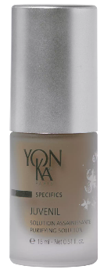
Emulsion Pure, SOS Spot roll-on, Juvénil ou Crème 15 ?
QUIZZ
Quel(s) produit(s) utiliser et quand ?
ET/OU
ET/OU
ET/OU
Notes:
Il est temps de jouer, la règles est très simple :
En fonction des cas proposés, vous devrez choisir quel(s) est/son le(s) produit(s) le(s) plus adapté.
Utiliser la barre de chat pour répondre, c’est parti !!

Slide 20
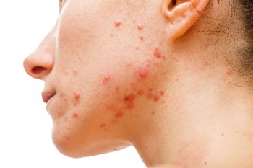
Emulsion Pure, SOS Spot roll-on, Juvénil ou Crème 15 ?
J’ai la peau grasse et de grosses imperfections enflammées sur le bas du visage
OU
OU
OU
Notes:
J’ai la peau grasse et de grosses imperfections inflammées sur le bas du visage
Réponse idéale :
On fait face ici à un acné sévère et durable, on propose donc à domicile Juvénil en compresse 10/15 min pour purifier la crème 15 en application locale pour calmer les inflammation et assainir et 5 gouttes de juvénil mélangé à la crème de soin habituelle.
A tout moment de la journée appliquer le sos spot roll on
On pourrait également conseiller 2x/ semaine application de la crème 15 en couche épaisse pendant 20 minutes et faire pénétrer l’excedant.

Slide 21
Emulsion Pure, SOS Spot roll-on, Juvénil ou Crème 15 ?
Lorsque je me rase,
j’ai des poils incarnés !
OU
OU
OU
Notes:
Lorsque je me rase, j’ai des poils incarnés
Réponse idéale :
Dans le cas de poils incarnés localisés, nous recommandons l’utilisation de SOS SPOT roll-on.

Slide 22
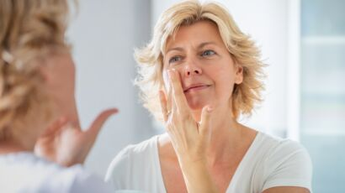
Emulsion Pure, SOS Spot roll-on, Juvénil ou Crème 15 ?
Depuis la ménopause je vois apparaitre des imperfections localisées
OU
OU
OU
Notes:
Depuis la ménopause je vois apparaitre des imperfections localisées
Réponse idéale :
Dans le cas d’imperfections localisées, nous recommandons l’utilisation de SOS SPOT roll-on. Ici l’apparition des imperfections est liée à une fluctuation hormonale.
Dans le cadre de la ménopause ou d’une grossesse, ce type d’imperfection est fréquent.

Slide 23
Emulsion Pure, SOS Spot roll-on, Juvénil ou Crème 15 ?
Après chaque épilation j’ai des rougeurs et des petits boutons qui apparaissent
OU
OU
OU
Notes:
Après chaque épilation j’ai des rougeurs et des petits boutons qui apparaissent
Réponse idéale :
Ici les imperfections sont liées à l’épilation, pour éviter rougeurs et boutons, application de la crème 15 en couche épaisse 5/10 min puis faire pénétrer l’excédant.

Slide 24
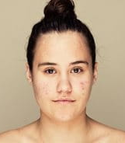
Emulsion Pure, SOS Spot roll-on, Juvénil ou Crème 15 ?
Ma fille souffre d’acné sur le visage
OU
OU
OU
Notes:
Ma fille souffre d’acné sur le visage
Réponse idéale :
Dans ce cas, nous recommandons l’utilisation à domicile de JUVENIL en compresse et à mélanger avec la crème traitante. Au cours de la journée, localement SOS SPOT roll-on.

Slide 25
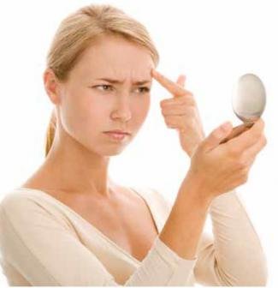
Emulsion Pure, SOS Spot roll-on, Juvénil ou Crème 15 ?
J’ai des pores dilatés et une production de sébum excessive au niveau du front
OU
OU
OU
Notes:
J’ai des pores dilatés et une production de sébum excessive au niveau du front
Réponse idéale :
Pour régulariser la sécrétion de sébum et resserer les pores, émulsion pure en compresse 10/15 min

Slide 26
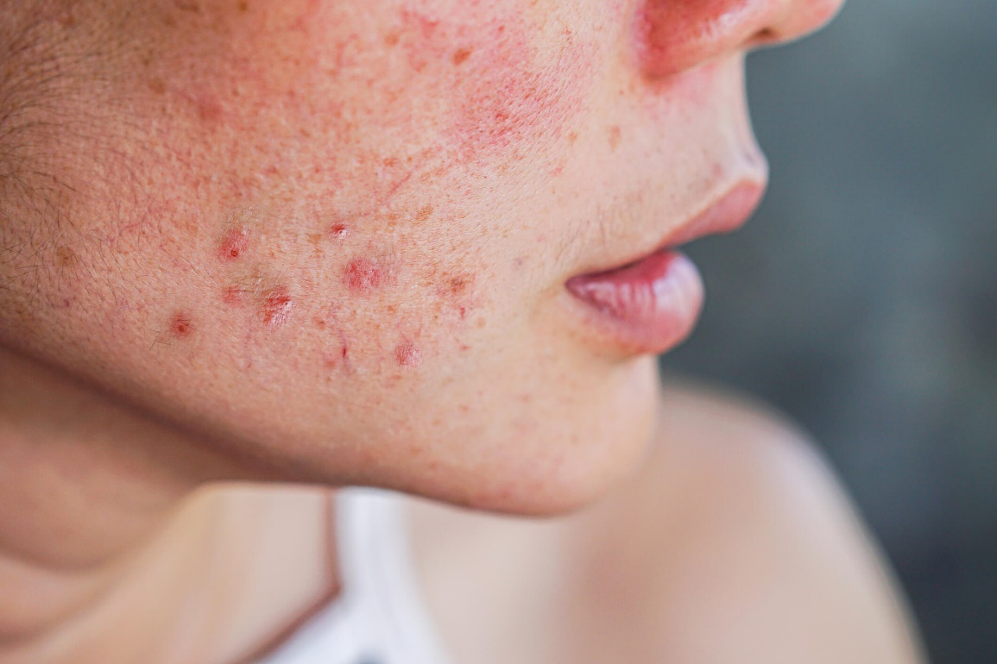
Emulsion Pure, SOS Spot roll-on, Juvénil ou Crème 15 ?
J’ai une peau sensible et des imperfections
sur les joues
OU
OU
OU
Notes:
J’ai une peau sensible et des imperfections sur les joues
Réponse idéale :
Acné et sensibilité vont souvent de paires, on recommandera à domicile crème 15 mélangée avec quelques gouttes de Juvénil.
Si besoin, on ajoutera également 5 gouttes de Juvénil au soin habituel

Slide 27
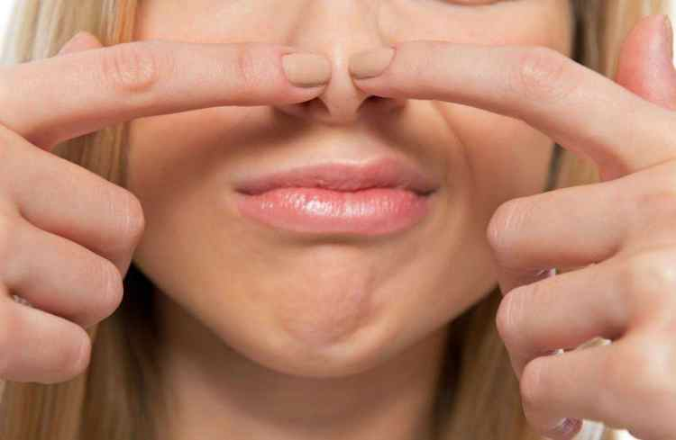
Emulsion Pure, SOS Spot roll-on, Juvénil ou Crème 15 ?
J’ai des points noirs récurrents
OU
OU
OU
Notes:
J’ai des points noirs récurrents
Réponse idéale :
Pour éviter la réapparition des points noir, on conseillera d’appliquer après l’extraction, la crème 15 et une compresse d’émulsion pure pour assainir, purifier et apaiser.

Slide 28
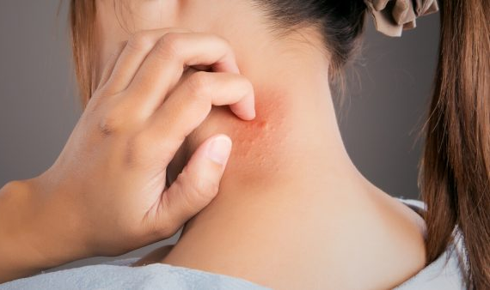
Emulsion Pure, SOS Spot roll-on, Juvénil ou Crème 15 ?
J’ai des piqûres de moustiques qui me démangent
OU
OU
OU
Notes:
J’ai des piqures de moustiques qui me démangent
Réponse idéale:
Compresse d’emulsion pure pour soulager et faciliter la régénération de la peau.

Slide 29
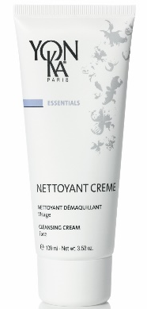
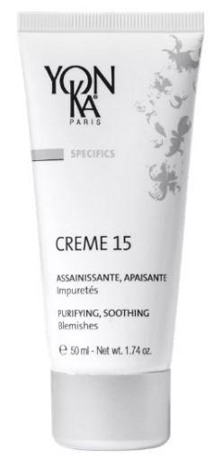
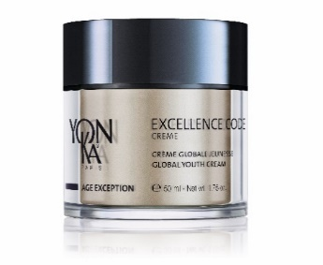
Cas concret
65 ans
Déreglement hormonal
Peau sensible avec rougeurs
Grosses imperfections sur le bas du visage
+ 5 gouttes de Juvénil
A domicile
A tout moment
Imperfections
sévères & durables, étendues ou localisées
Imperfections
sévères & durables, étendues
Imperfections
sévères & durables, localisées
1
2
3
4
5
JE NETTOIE
JE PRÉPARE
JE TRAITE LES IMPERFECTIONS
JE PROTÈGE
HEBDOMADAIRE
En couche épaisse
le soir
Notes:
Etude de cas :
1: nettoyant crème, spécifique peau sensible pour apporter du confort
2: lotion PS
3: phase traitente avec association juvénil + crème 15 en local & SOS spot à tout moment de la journée
4: contour des yeux/lèvres excellence code et crème excellence code pour lutter contre tous les signes de l’âge. Si beaucoup d’imperfection, ajouter 5 gouttes de Juvénil
5: 1 à 2 fois par semaine gommage yon-ka + masque sensitive (en masque de nuit).

Slide 30
A retenir
Nomade & ultra-pratique
Application ultra-précise
Régule la production de sébum
Apaise les inflammations
Assainissent les imperfections sévères
Imperfections légères
Anti-rougeurs
Poils incarnés
Quintessence
Bardane / Arnica
Ichtyol
A domicile
Zones étendues

Slide 31
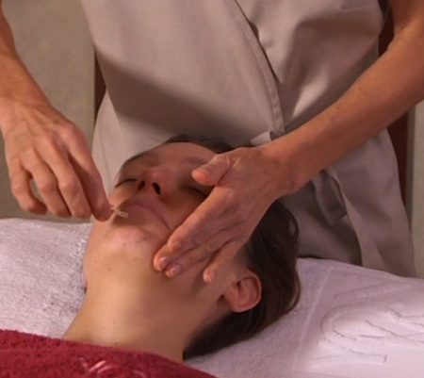
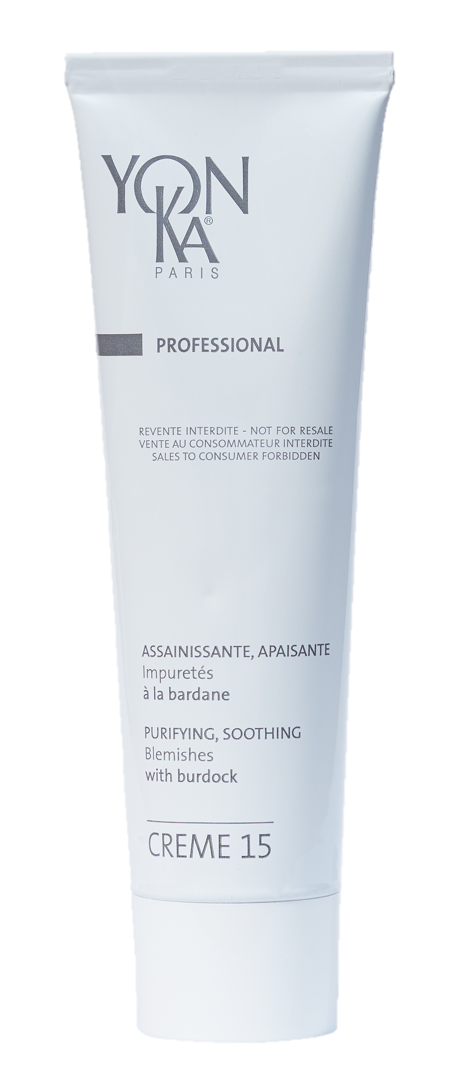
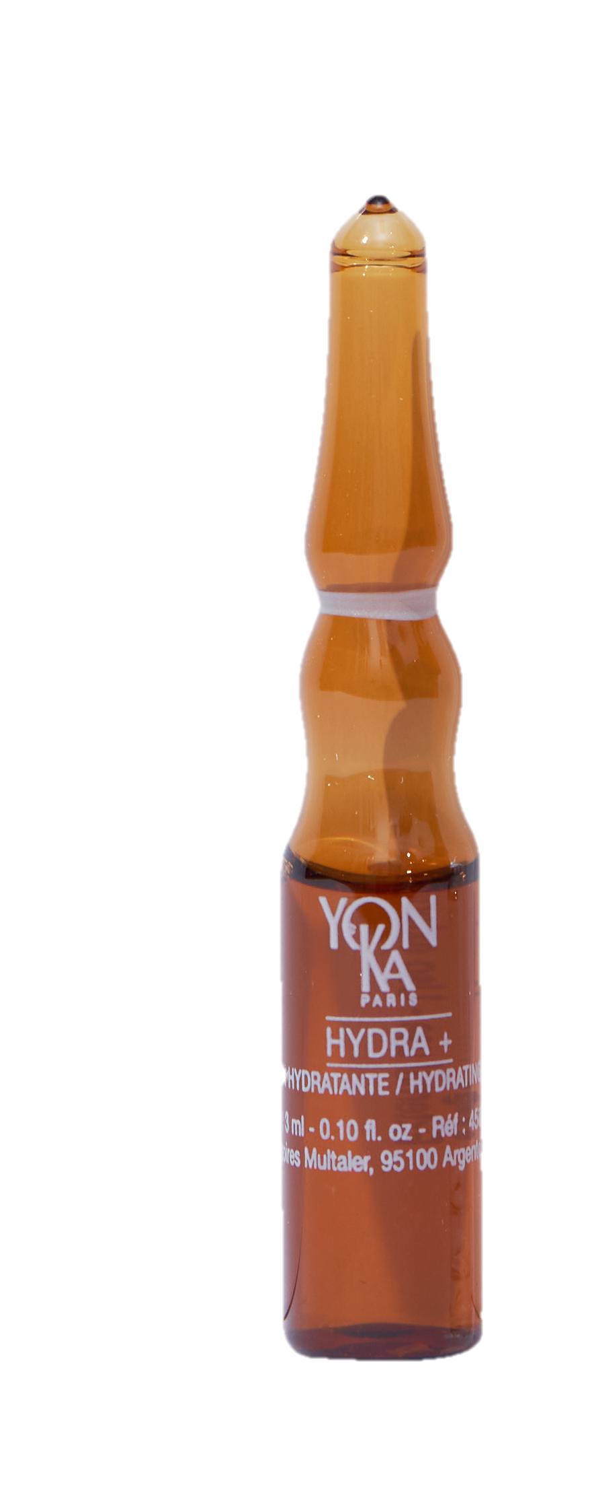
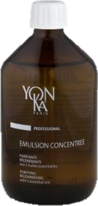
Extraction des comédons
en 4 étapes
AMPOULE HYDRA +
Action émolliente pour faciliter l’extraction
EXTRACTION MANUELLE
CREME 15
Action assainissante, calmante et apaisante (évite les rougeurs en fin de soin)
EMULSION CONCENTREE
En compresse pour purifier
Notes:
Nous allons conclure ce webinaire par un rappel de la procédure à suivre pour une extraction des comédons professionnelle, efficace et invisible :
1: Ampoule Hydra + sur les zonesà traiter, faire pénétrer par petits pincements et pétrissages. Son fort pouvoir hydratant (PCA, glycérine végétale) permet d’assouplir les pores
2: extraction manuelle, sous vapeur si nécessaire pour faciliter l’extraction
3: appliquer localement en couche épaisse la crème 15, permet d’éviter les réactions/petits boutons/ rougeurs suite à l’extraction
4: compresse d’émulsion concentrée pour purifier

Slide 32
Notes:
Ce webinaire est à présent terminé. Nous tenions à vous remercier pour votre participation et votre proactivité.
Nous avons été ravi de passer ce moment avec vous.
D’ici là, n’hésitez pas à revenir vers nous si vous avez des questions.
A très vite…..

